Slide 1

Kuka säätää?
Roolipeli lainvalmistelusta
Kuka
säätää?
Lainvalmistelu-
simulaatio

Slide 2
Tunnin kulku
Miten lait syntyvät?
Uusi laki: [AIHE TÄHÄN]
Peli: simuloidaan lainvalmistelua!

Slide 3

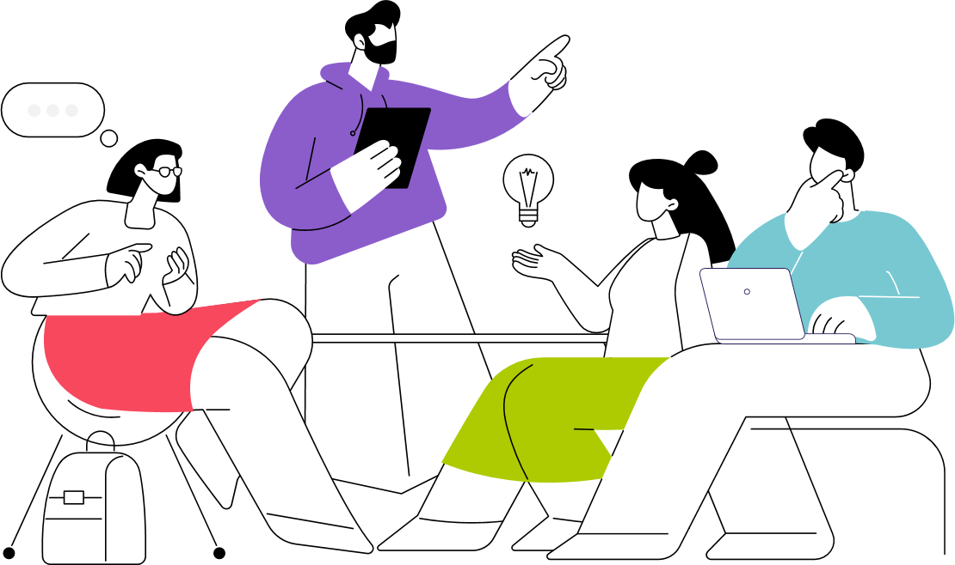
Miten lait syntyvät?
Näin lait syntyvät (videolinkki).
Aloite
a. Hallitusohjelma
b. Kansalaisaloite
Ministeriöt kuulevat mielipiteitä ja kirjoittavat lain
Eduskunta päättää, hyväksytäänkö uusi laki

Slide 4
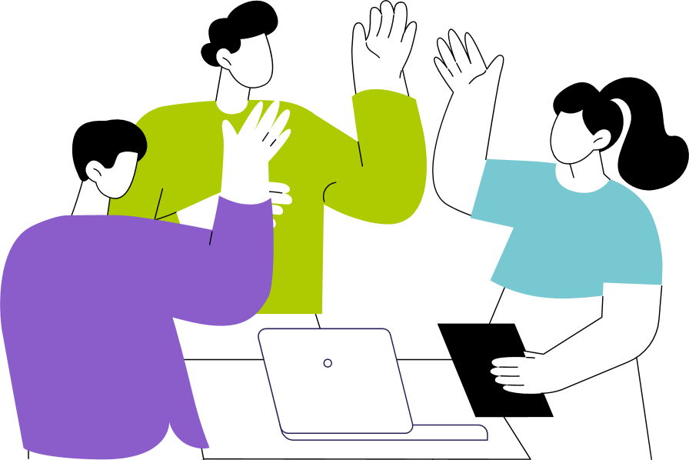
Pelin aihe: [AIHE TÄHÄN]
HE XX/XXX vp – [LAKIHANKKEEN NIMI]
”[MUUTOS, JOTA PELAAJAT KOMMENTOIVAT]”
[TILANNE ENNEN LAKIMUUTOSTA]

Slide 5
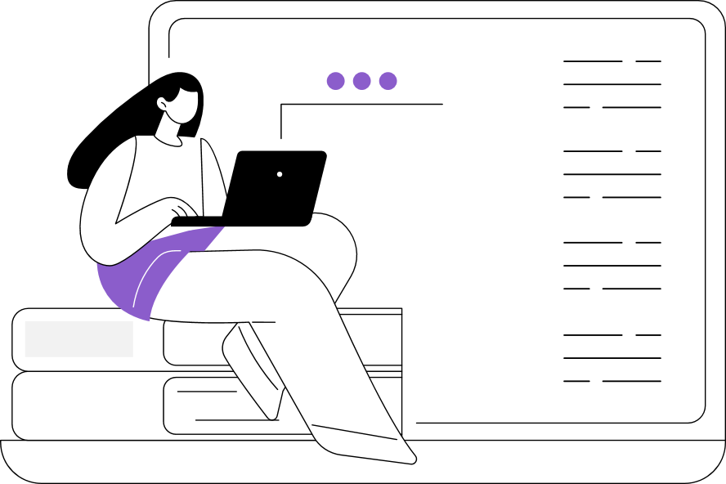



Pelin eteneminen
Jaetaan ryhmät
Kukin ryhmä valitsee yhteisen roolin (seuraava dia!)
Kerätään tietoa ja kannanottoja
Pidetään kuulemistilaisuus: kukin ryhmä kertoo kantansa minuutissa!
Tutkija
Toimittaja
Toimittaja
Asian-
osainen

Slide 6
Pelin roolit [VAIHDA RELEVANTIT ESIMERKIT]
Asian-
osainen
Etujärjestö
Tutkija
Toimittaja
Esim.
13-vuotias nuori
Kirurgi
Jalan kulkeva vanhus
Poliisi
Esim.
Liikenneturva
Aivovammaliitto
Voi Technology
Tier Mobility
Pyöräliitto
Esim.
terveystiede
kriminologia
teknologia- tutkimus
psykologia
Seuraa keskustelua ja tekee siitä uutisen.

